Slide 1
Муниципальное бюджетное учреждение дополнительного образования
Станция Юных Техников [СЮТ] г. Белореченска
РОБО – ДРУЗЬЯ
Объединение:
Лаборатория робототехники СЮТ
Авторы:
Косян Артём Арменович, 16 лет
Леус Артём Николаевич, 13 лет
Руководители:
Семёнов Леонид Владимирович,
заведующий лабораторией робототехники, педагог дополнительного образования высшей категории
г. Белореченск
Краснодарский край
2020 г

Slide 2
Гипотеза: использование сельскохозяйственных роботов с посадкой культур-друзей позволит повысить эффективность сельского хозяйства.
Методы исследования: синтез, анализ, сравнение.
Объект исследования: интенсивность сельскохозяйственных технологий за счёт применения роботизированных систем.
Предмет исследования: действующие прототипы роботов сеялки и сборщика.
Цель: повысить урожайность сельскохозяйственных культур.
Задачи:
разработать технологию роботизированного комплекса;
разработать действующий прототип робота-сеялки;
разработать действующий прототип робота-сборщика.
Практическая значимость исследования состоит в том, что проект соответствует одному из приоритетных направлений развития, определенных в Стратегии научно-технологического развития РФ.

Slide 3
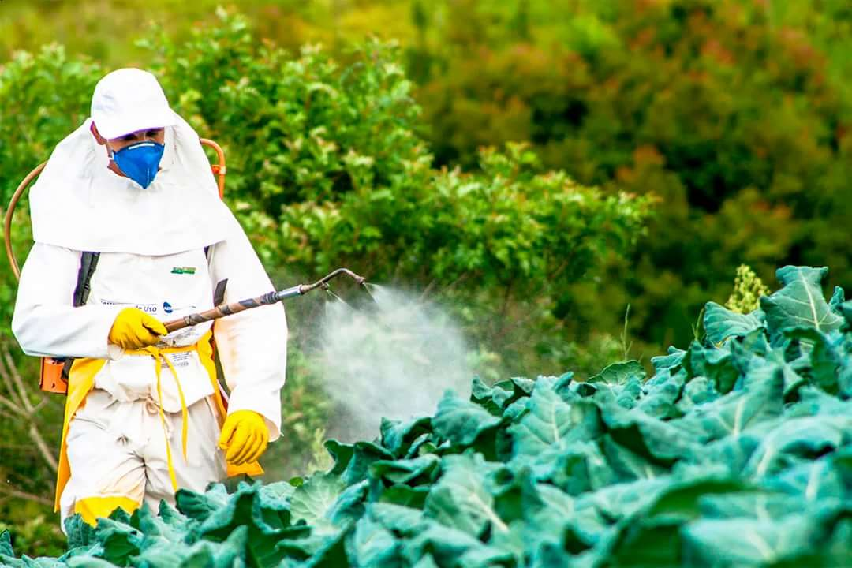
Распыление ядохимикатов

Slide 4
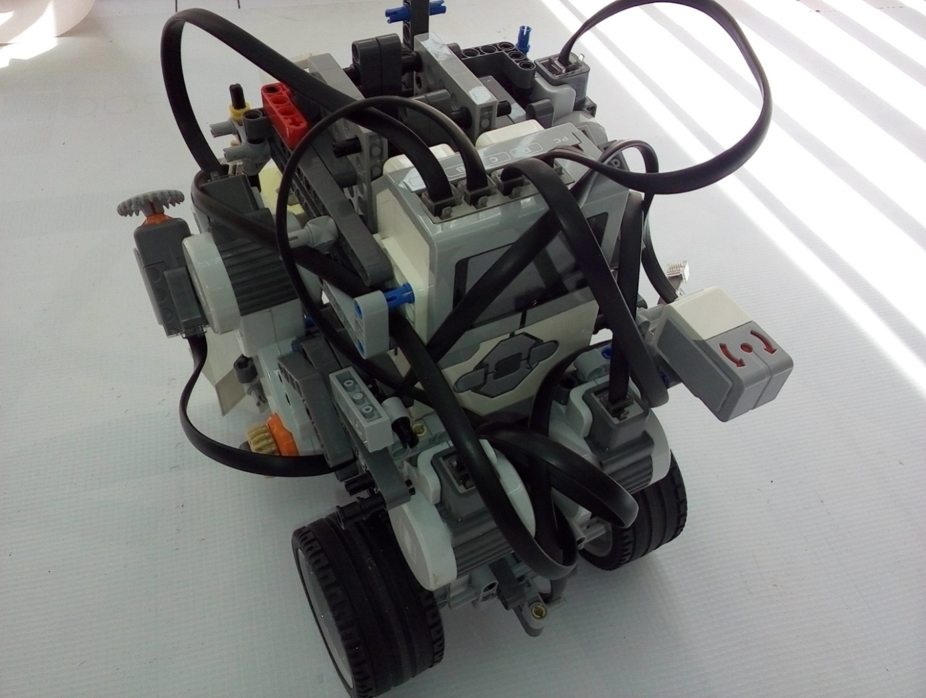
Внешний вид прототипа робота-сеялки

Slide 5
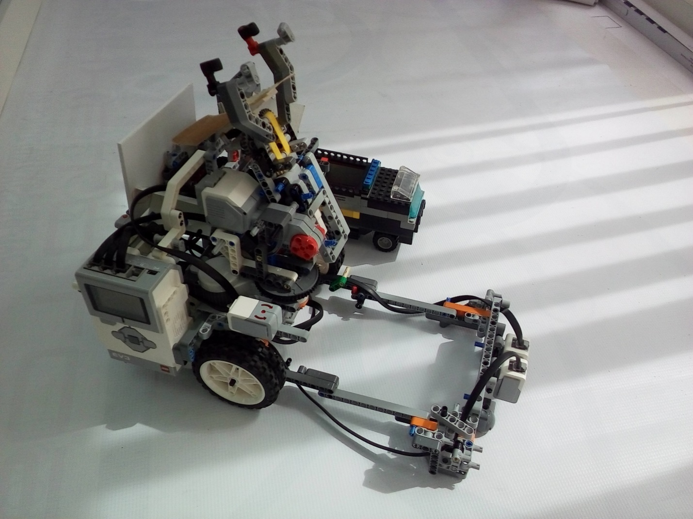
Внешний вид прототипа робота-сборщика

Slide 6
Раздельная посадка
Название | Урожай, кг | Цена за 1 кг, руб. | Стоимость, руб.
Клубника/1 га | 20000 | 85 | 1 700 000
Чеснок/1 га | 25000 | 95 | 2 375 000
ИТОГО с 2 га |  |  | 4 075 000
Зарплата рабочих
З/п рабочего руб./мес. (усреднено ежегодно) | З/п, необходимая за 1 год
25 000 | 5 400 000
4 075 000 × 15 = 61 125 000 рублей
61 125 000 – 5 400 000 = 55 725 000 рублей

Slide 7
Совместная плотная посадка роботами.
Название | Урожай, кг | Цена за 1 кг, руб. | Стоимость, руб.
Клубника/1 га | 33800 | 85 | 2 873 000
Чеснок/1 га | 32500 | 95 | 3 087 000
ИТОГО с 2 га совместной посадки |  |  | 5 960 000
Зарплата механиков
З/п механика руб./мес. | З/п за 1 год
35000 | 840 000
5 960 000 × 15 = 89 400 000 рублей
89 400 000 – 840 000 = 88 560 000 рублей

Slide 8
Экономический эффект: 32 835 000 рублей

Slide 9
Таким образом, в результате проведенного исследования были решены поставленные задачи:
разработана технологию роботизированного комплекса;
разработан действующий прототип робота-сеялки;
Разработан действующий прототип робота-сборщика.
  Цель — повысить урожайность сельскохозяйственных культур — достигнута.
  В перспективе нами планируется разработать действующие аппараты на основе работающих прототипов, улучшив их. Мы сделаем их способными высеивать семена и собирать выросший урожай.

